Slide 1
Социальная инклюзия
через участие детей с ОВЗ
и инвалидностью
в театральной деятельности
(из опыта работы)
Крысанова Елена Сергеевна,
педагог-организатор ГБУ АО
«Опорно-экспериментальный
реабилитационный центр для детей
с ограниченными возможностями»,
руководитель театральной студии
«Золотой ключик»
г. Архангельск

Slide 2
Волшебная сила театра
развивает эмоциональную сферу ребенка, заставляет его сочувствовать персонажам, сопереживать разыгрываемые события;
формирует волевые черты характера, служит развитию интуиции, смекалки, изобретательности, способности к импровизации;
способствует реализации творческих сил и духовных ценностей ребенка, развитию художественного воображения, фантазированию;
помогает раскрепощению и повышению личной самооценки;
активизирует словарь ребенка, совершенствует звуковую культуру речи, ее интонационный строй;
позволяет расширять и обогащать опыт сотрудничества, как в реальных,
так и в воображаемых ситуациях;
способствует приобретению детьми опыта различного рода
взаимоотношений, т.е. служит их социальному развитию.
Мир театра – страна реальных фантазий
и доброй сказки, игра вымысла и реальности,
красок и света, слов и музыки.
Театр – благодатная почва для творчества.

Slide 3
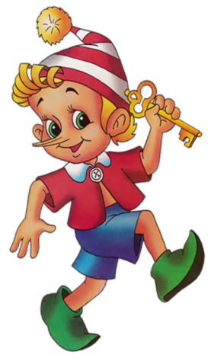
Проект «Радуга жизни»
Цель проекта - создание условий для социальной адаптации и творческого развития детей с ОВЗ через:
музыкальную деятельность;
театральную деятельность;
анимационное кино,
а также включение родителей в творческий процесс. Привлечение внимания общественности к творческой деятельности детей с ОВЗ и их родителей, организованной на базе Центра.
Продолжительность проекта с 1 сентября
2012 года по 31 мая 2013 года

Slide 4
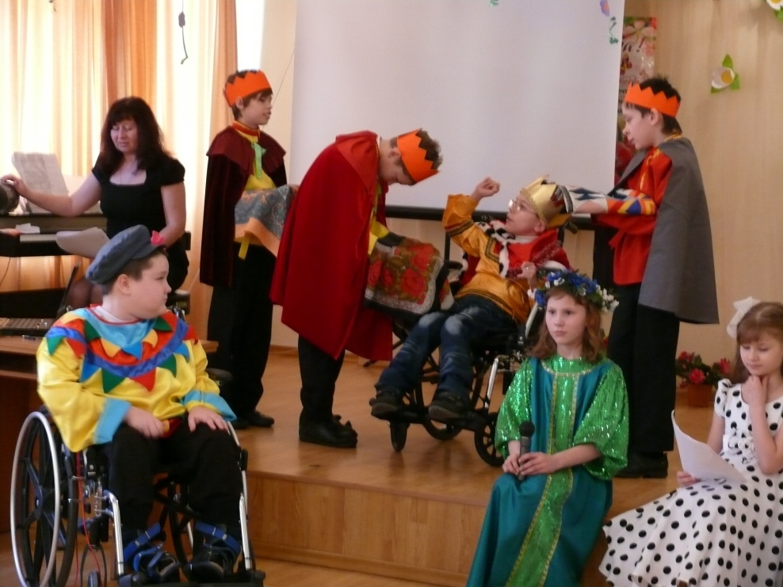
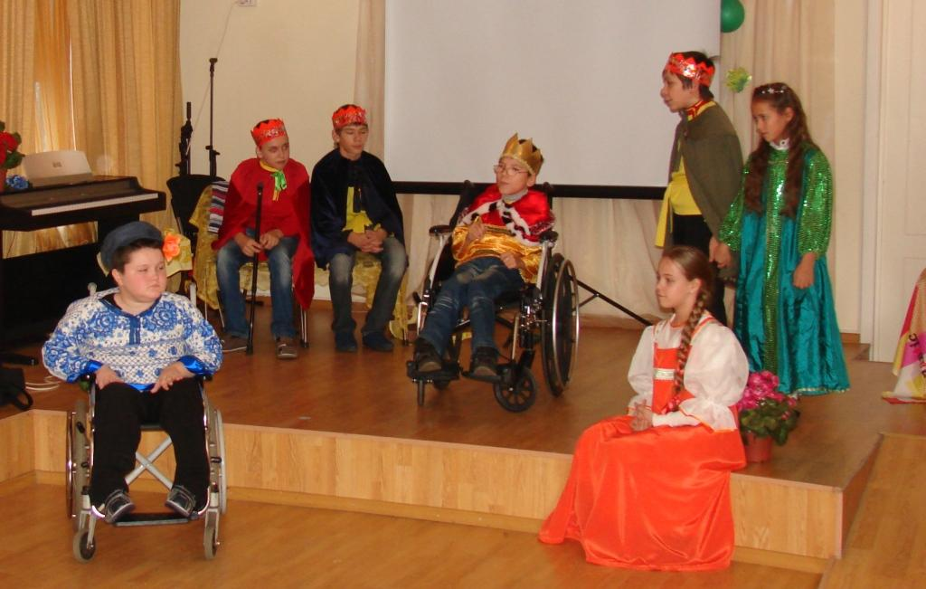
Маленький спектакль
по мотивам русской
народной сказки
«Царевна-лягушка» -
начало большого театрального движения в нашем Центре.
ноябрь, 2012 год

Slide 5
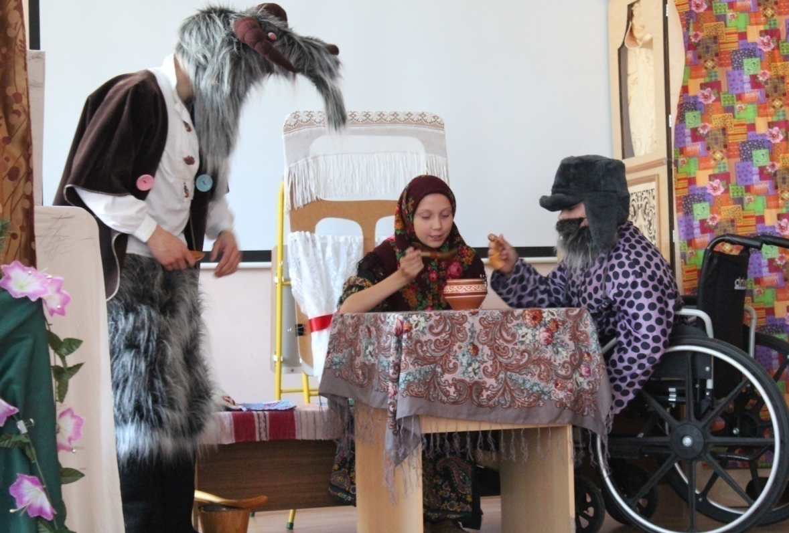
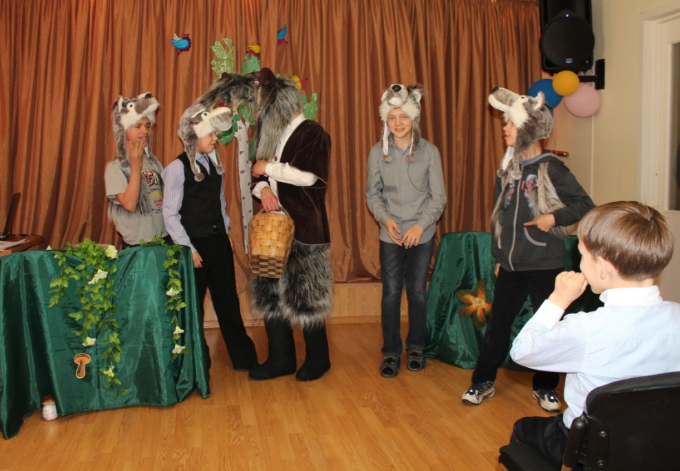
В спектакле по мотивам произведения
С.Я. Маршака «Сказка про козла» впервые участвовал инклюзивный состав детей-актеров, был привлечен волонтёр-сотрудник Центра.
июнь, 2013 год

Slide 6
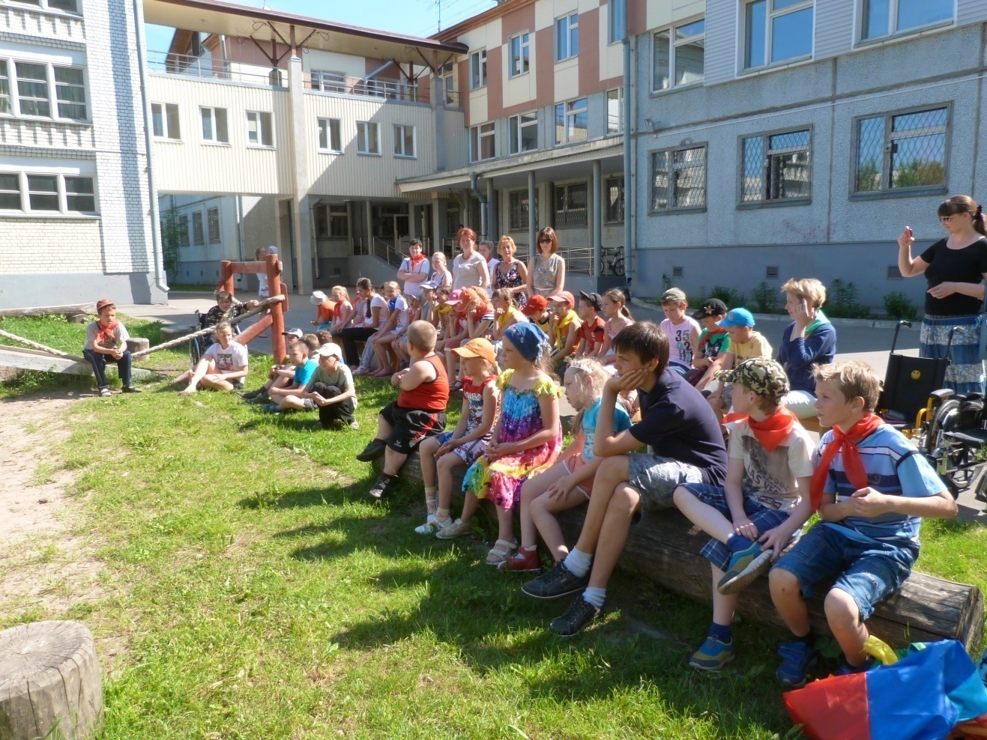
Основная идея инклюзии - это включение детей с ОВЗ
в общеобразовательные учреждения.
Основная идея ЛОУ «Мечта» - включение детей
из общеобразовательных школ в коллектив
детей с ОВЗ на базе Реабилитационного
Центра

Slide 7
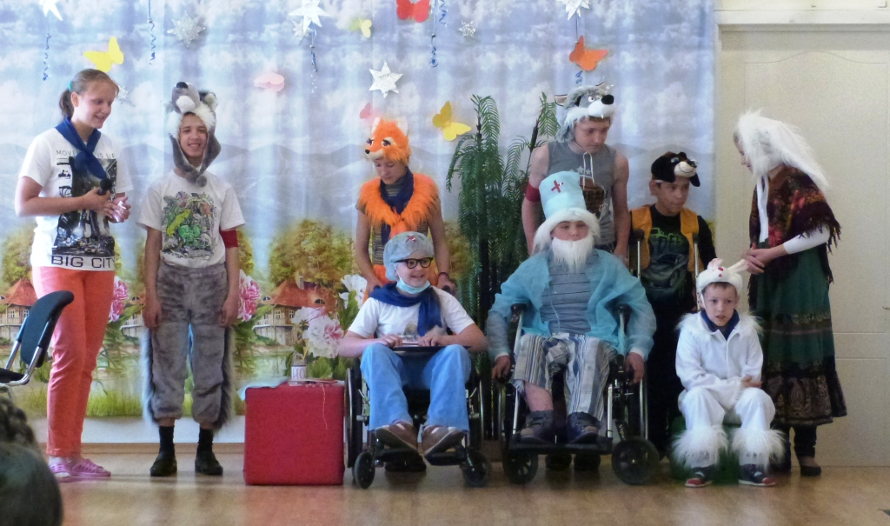
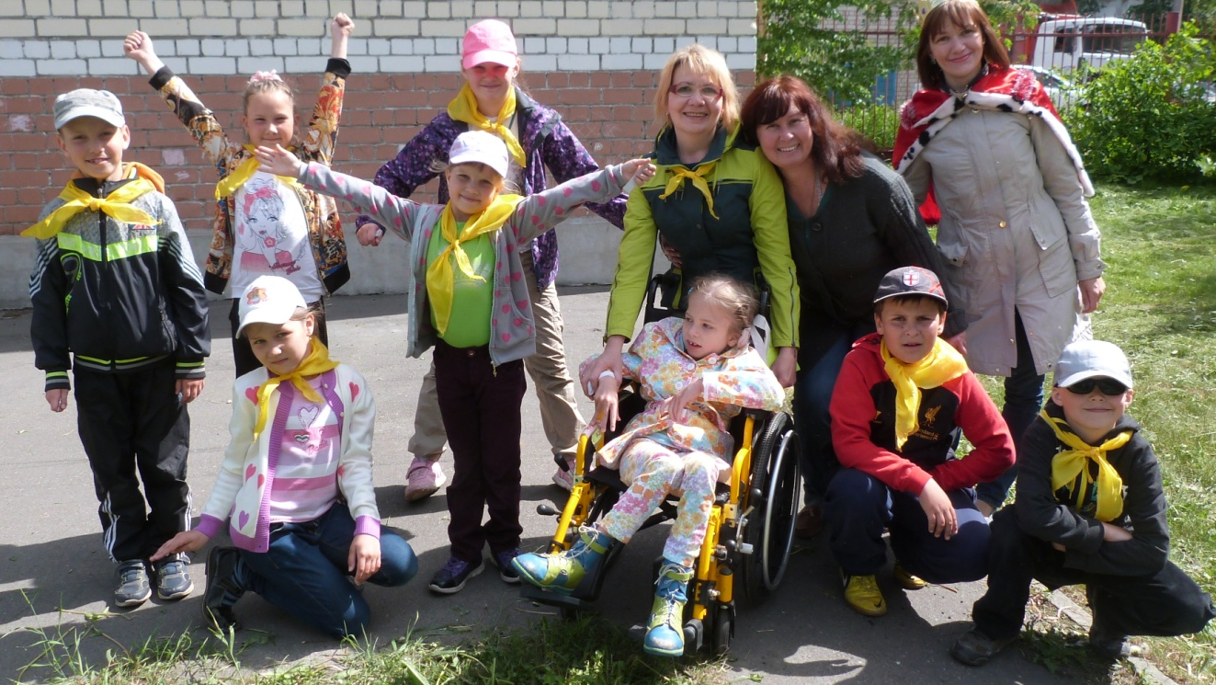
ЛОУ «Мечта» предоставляет возможность
для осуществления социальной инклюзии
в различных видах деятельности

Slide 8
Международный проект
«Через творчество
к взаимопониманию»
Участники проекта:
студенты Архангельского педагогического колледжа,
учащиеся профессиональных школ г. Эмдена (Германия)
воспитанники МБУ «Опорно-экспериментальный реабилитационный центр для детей с ограниченными возможностями»
Цель проекта: привлечь внимание общественности к проблемам детей с ограниченными возможностями в России и Германии, развитие социальной активности молодых людей через вовлечение в творческую деятельность на основе международного сотрудничества.
Сроки реализации проекта –
сентябрь 2012 г. – апрель 2013г.

Slide 9
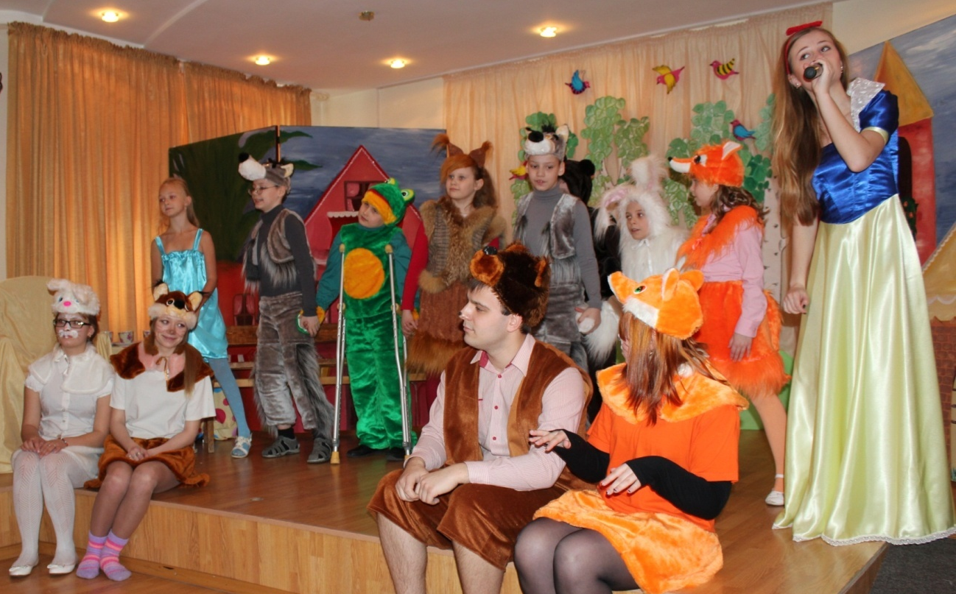
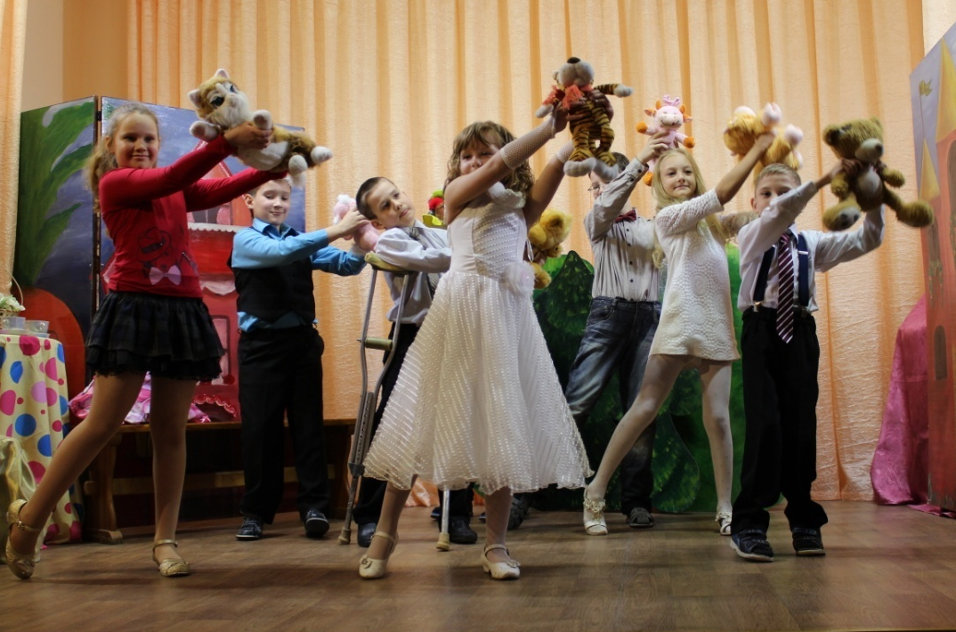
12 апреля 2013 г. на сцене Архангельского педагогического колледжа состоялась премьера оперы-сказки
«Белоснежка и семь
гномов». Это был первый опыт театрального сотрудничества.

Slide 10
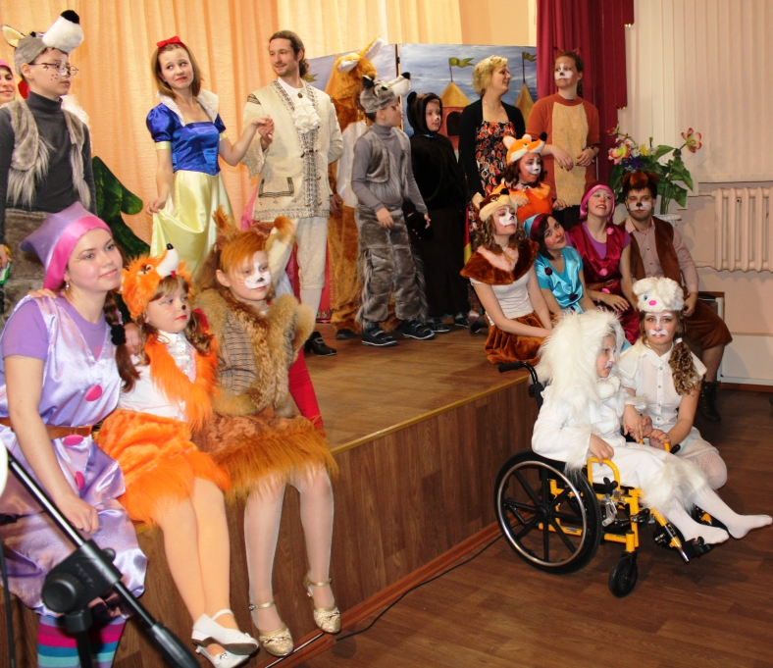

Slide 11
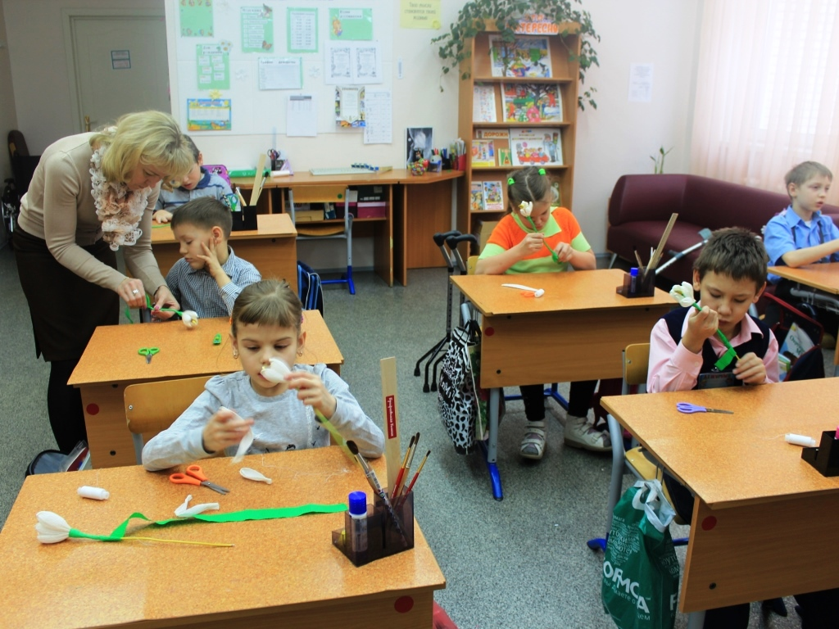
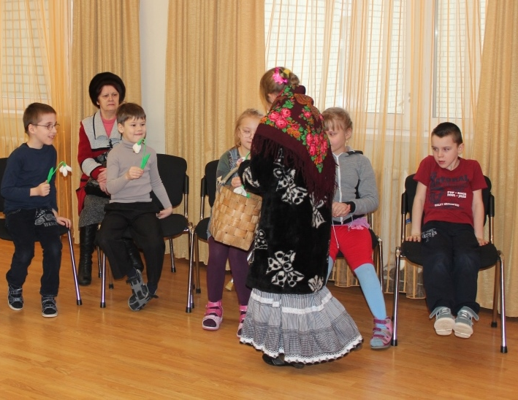
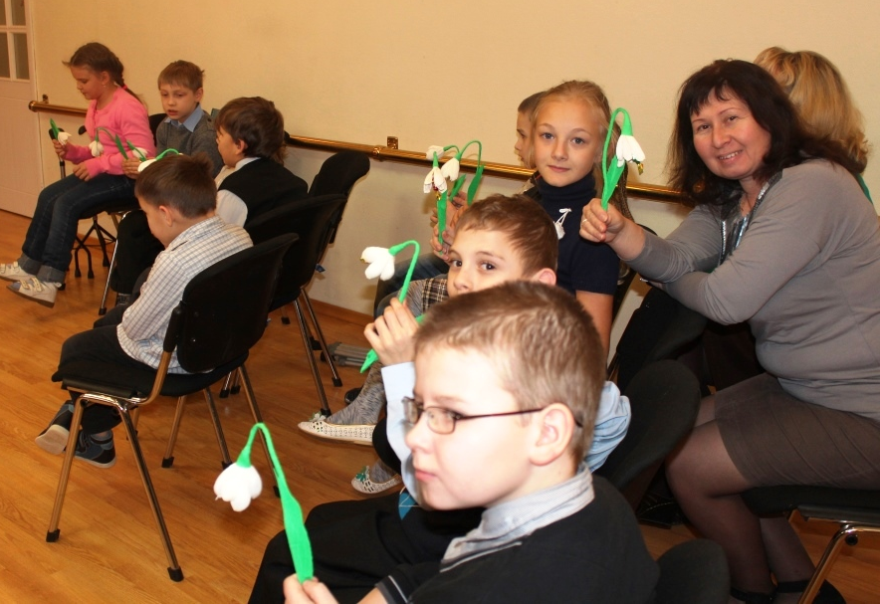
Воспитанники Центра
изготовили подснежники для спектакля
«Двенадцать месяцев», который показали
для них учащиеся
МБОУ СОШ №26
март, 2014 г.

Slide 12
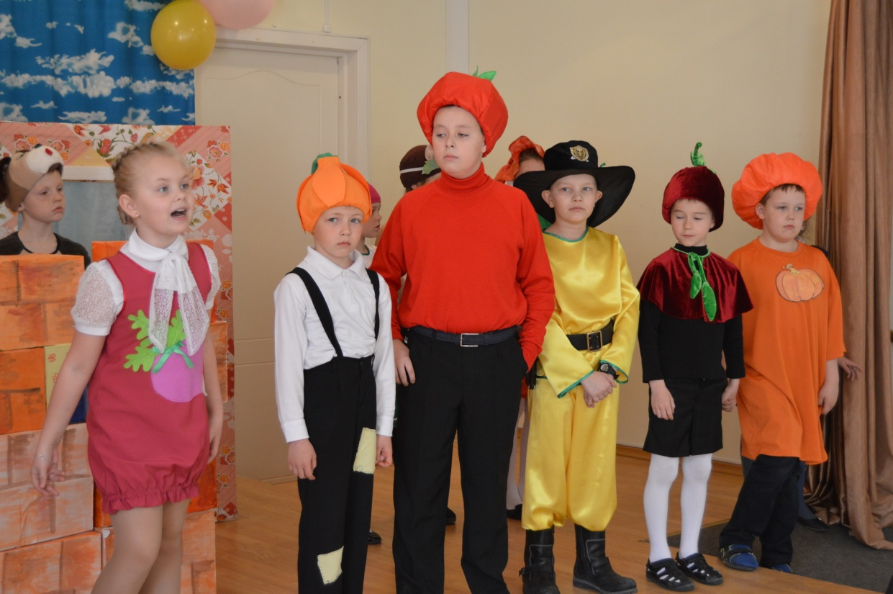
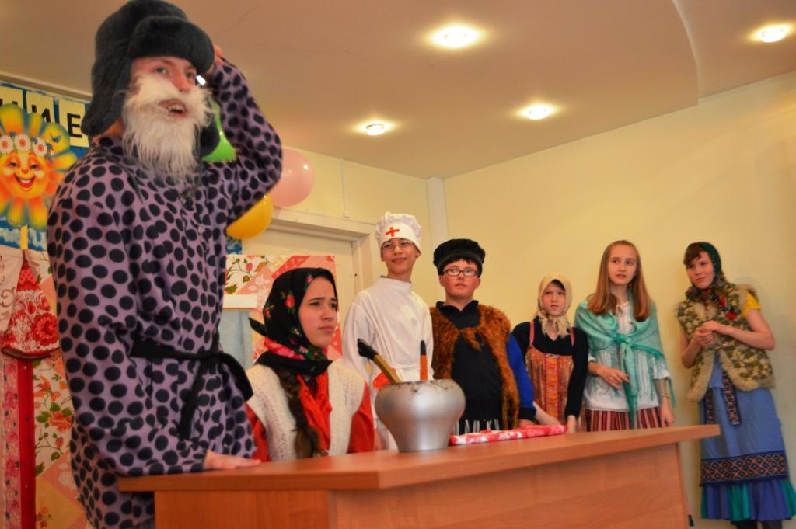
Обмен опытом между учащимися МБОУ СШ №17
и воспитанниками Центра в рамках театрального капустника «Притяжение театра». Дети выступили со спектаклями-победителями двух областных творческих конкурсов.
май, 2016 г.

Slide 13
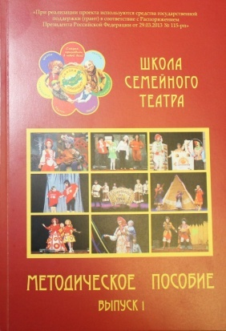

Slide 14
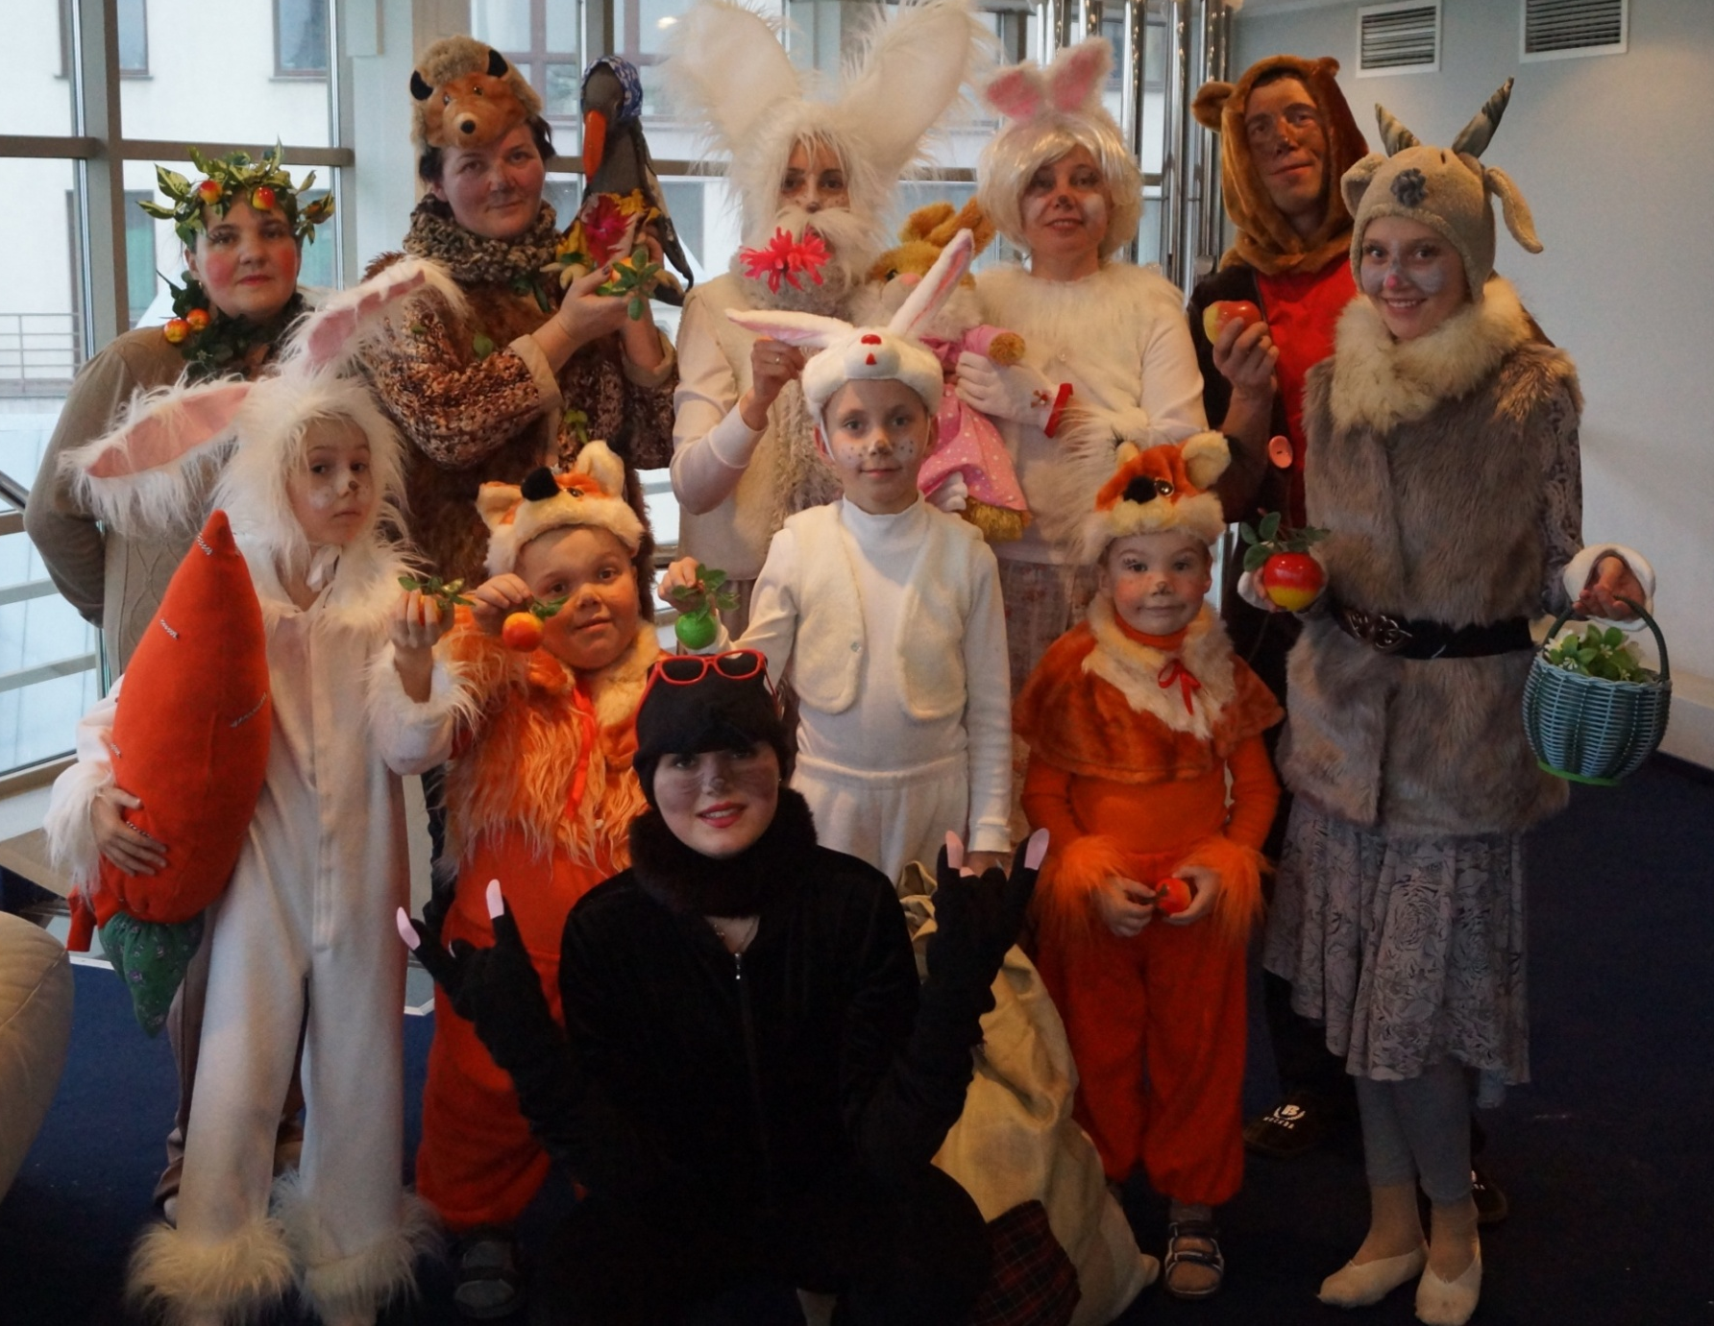
Семейный инклюзивный театр «Золотой ключик» представил московским зрителям спектакль «Мешок с яблоками» по мотивам сказки В. Г. Сутеева

Slide 15
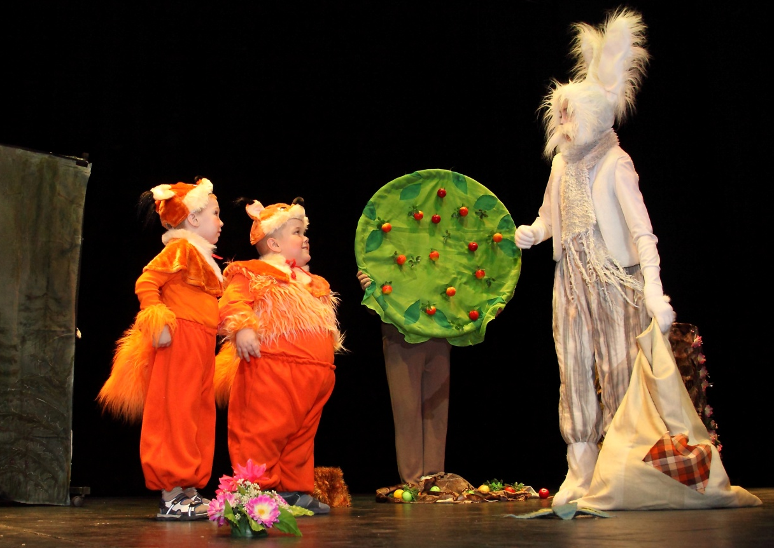
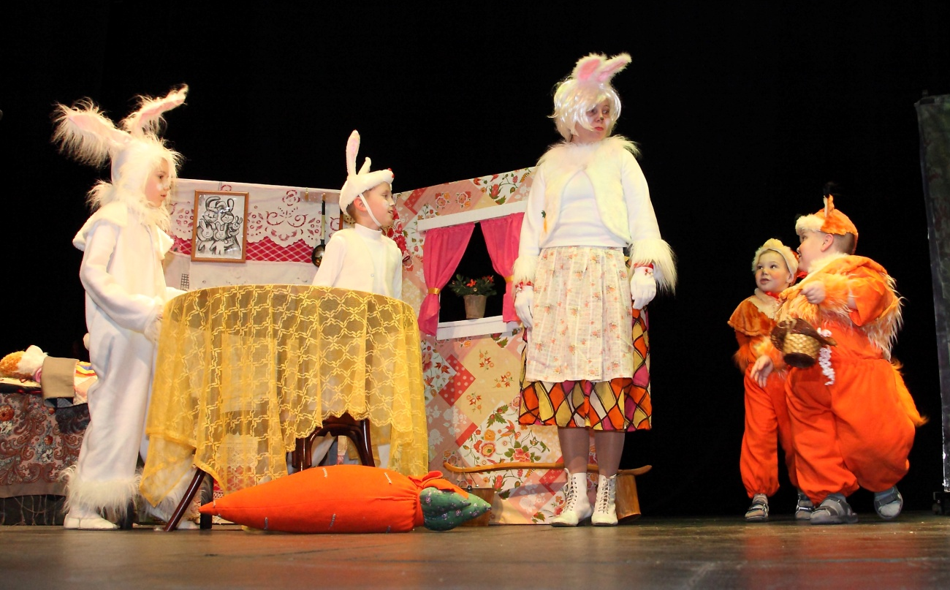
В спектакле «Мешок с яблоками» приняли участие:
две семьи воспитанников Реабилитационного центра,
две семьи сотрудников Центра,
два волонтера (сотрудника Центра).

Slide 16
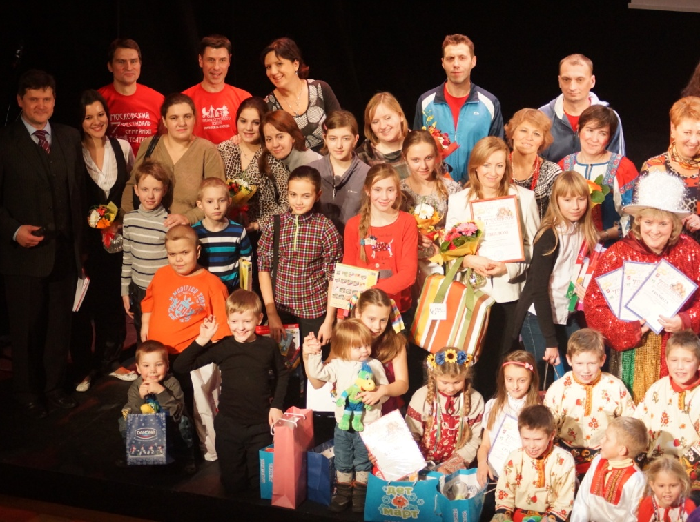
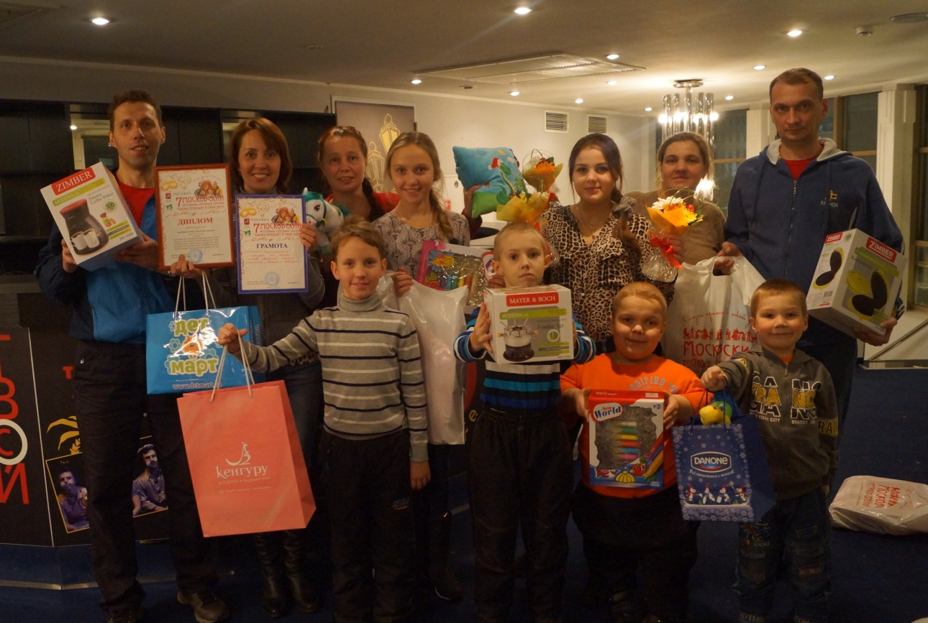
Успешное выступление на
7 Московском фестивале семейных театров «Сказка приходит в твой дом» - главный результат работы студии «Золотой ключик» в 2014 году.
ноябрь, 2014 год

Slide 17
Проект ПРОБО «Время добра»
«Благотворительность для всех»
В рамках проекта ведется работа над постановкой музыкальной сказки «Волшебник Изумрудного города»
в которой принимают участие:
ребята из Реабилитационного центра,
творческие коллективы Дворца детского и юношеского творчества,
артисты театра драмы им. М. В. Ломоносова.
Цель: объединение в творческих
программах детей с ОВЗ и здоровых
детей.
Сроки реализации проекта:
декабрь 2014 г. - май 2015 г.

Slide 18
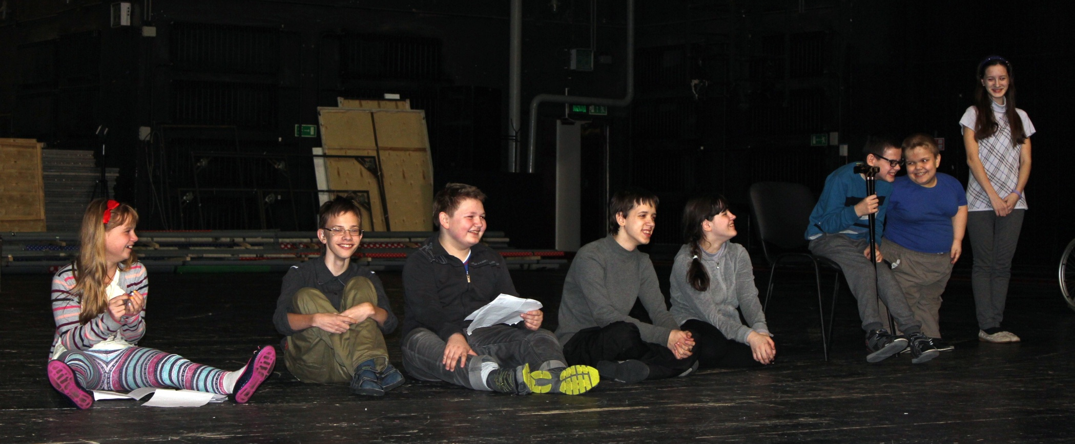
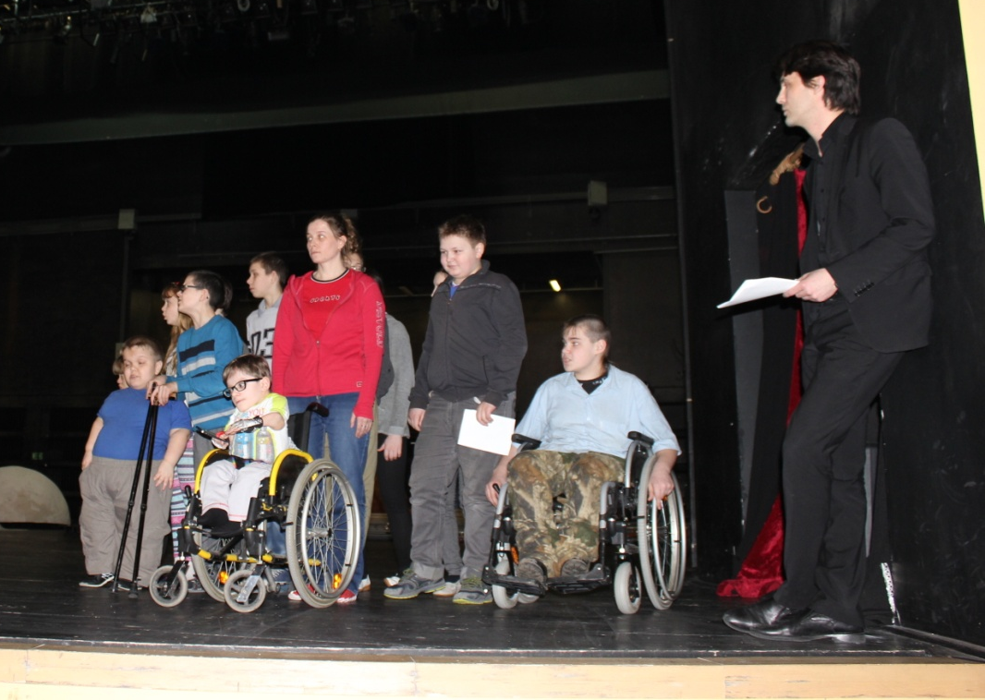
Многочасовые репетиции - не проблема для актеров Драмтеатра, а для воспитанников Центра это - настоящее испытание…
сценой,

Slide 19
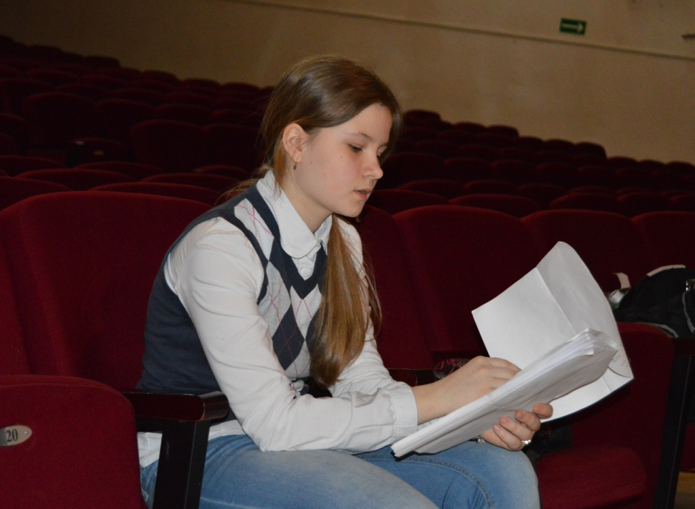
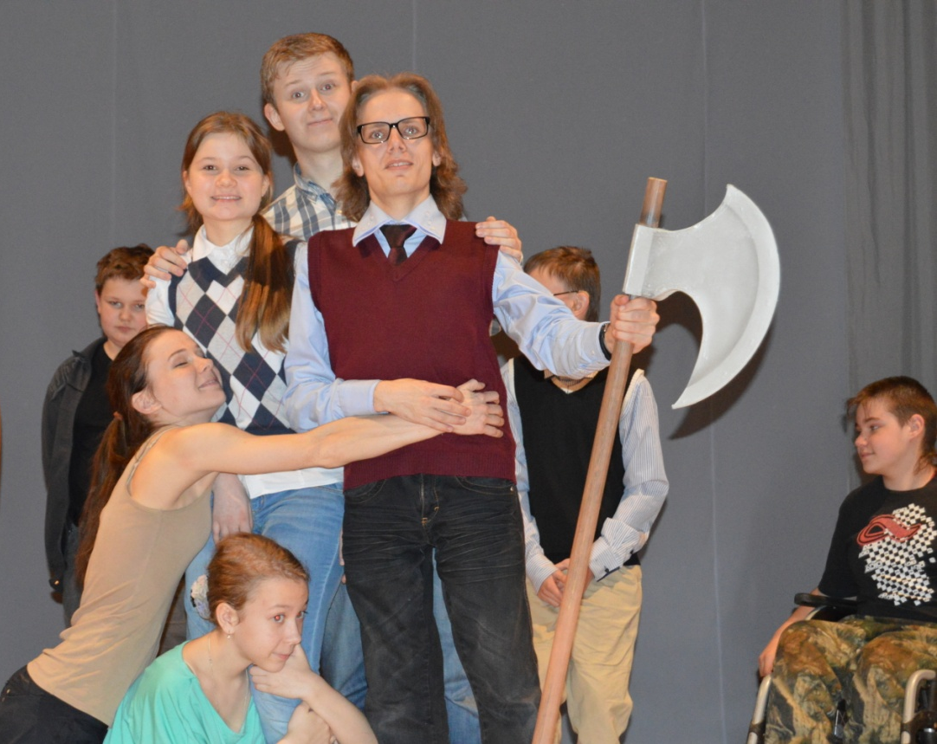
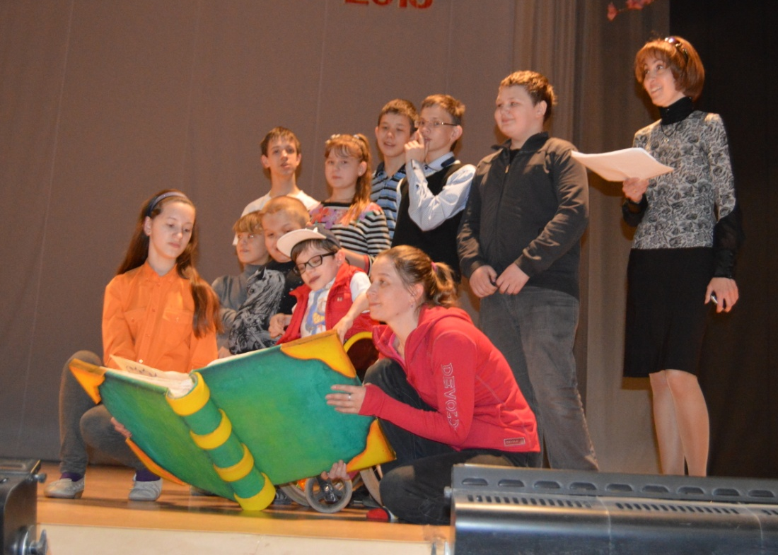
испытание, которое дети
с ОВЗ благополучно
выдержали.

Slide 20
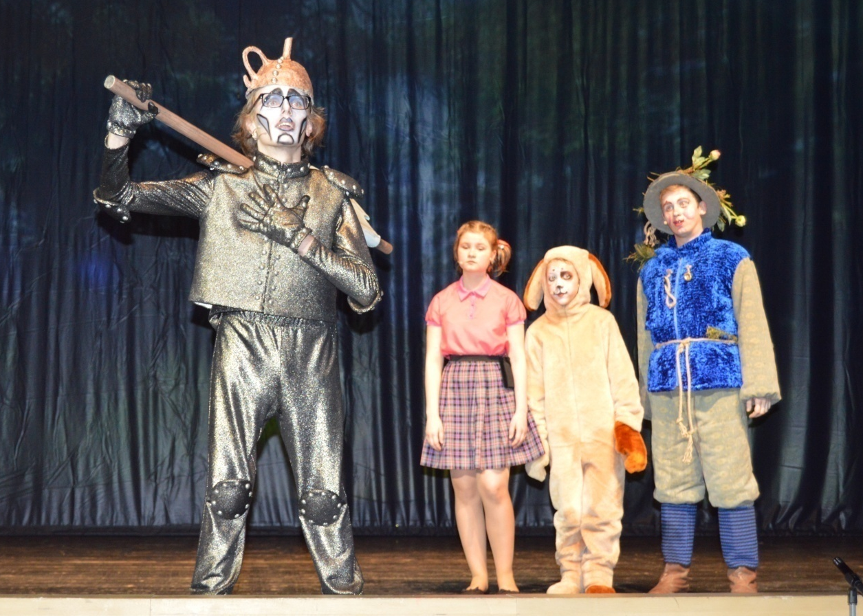
С профессиональным светом, звуком и гримом при подготовке спектакля ребята встретились впервые.

Slide 21
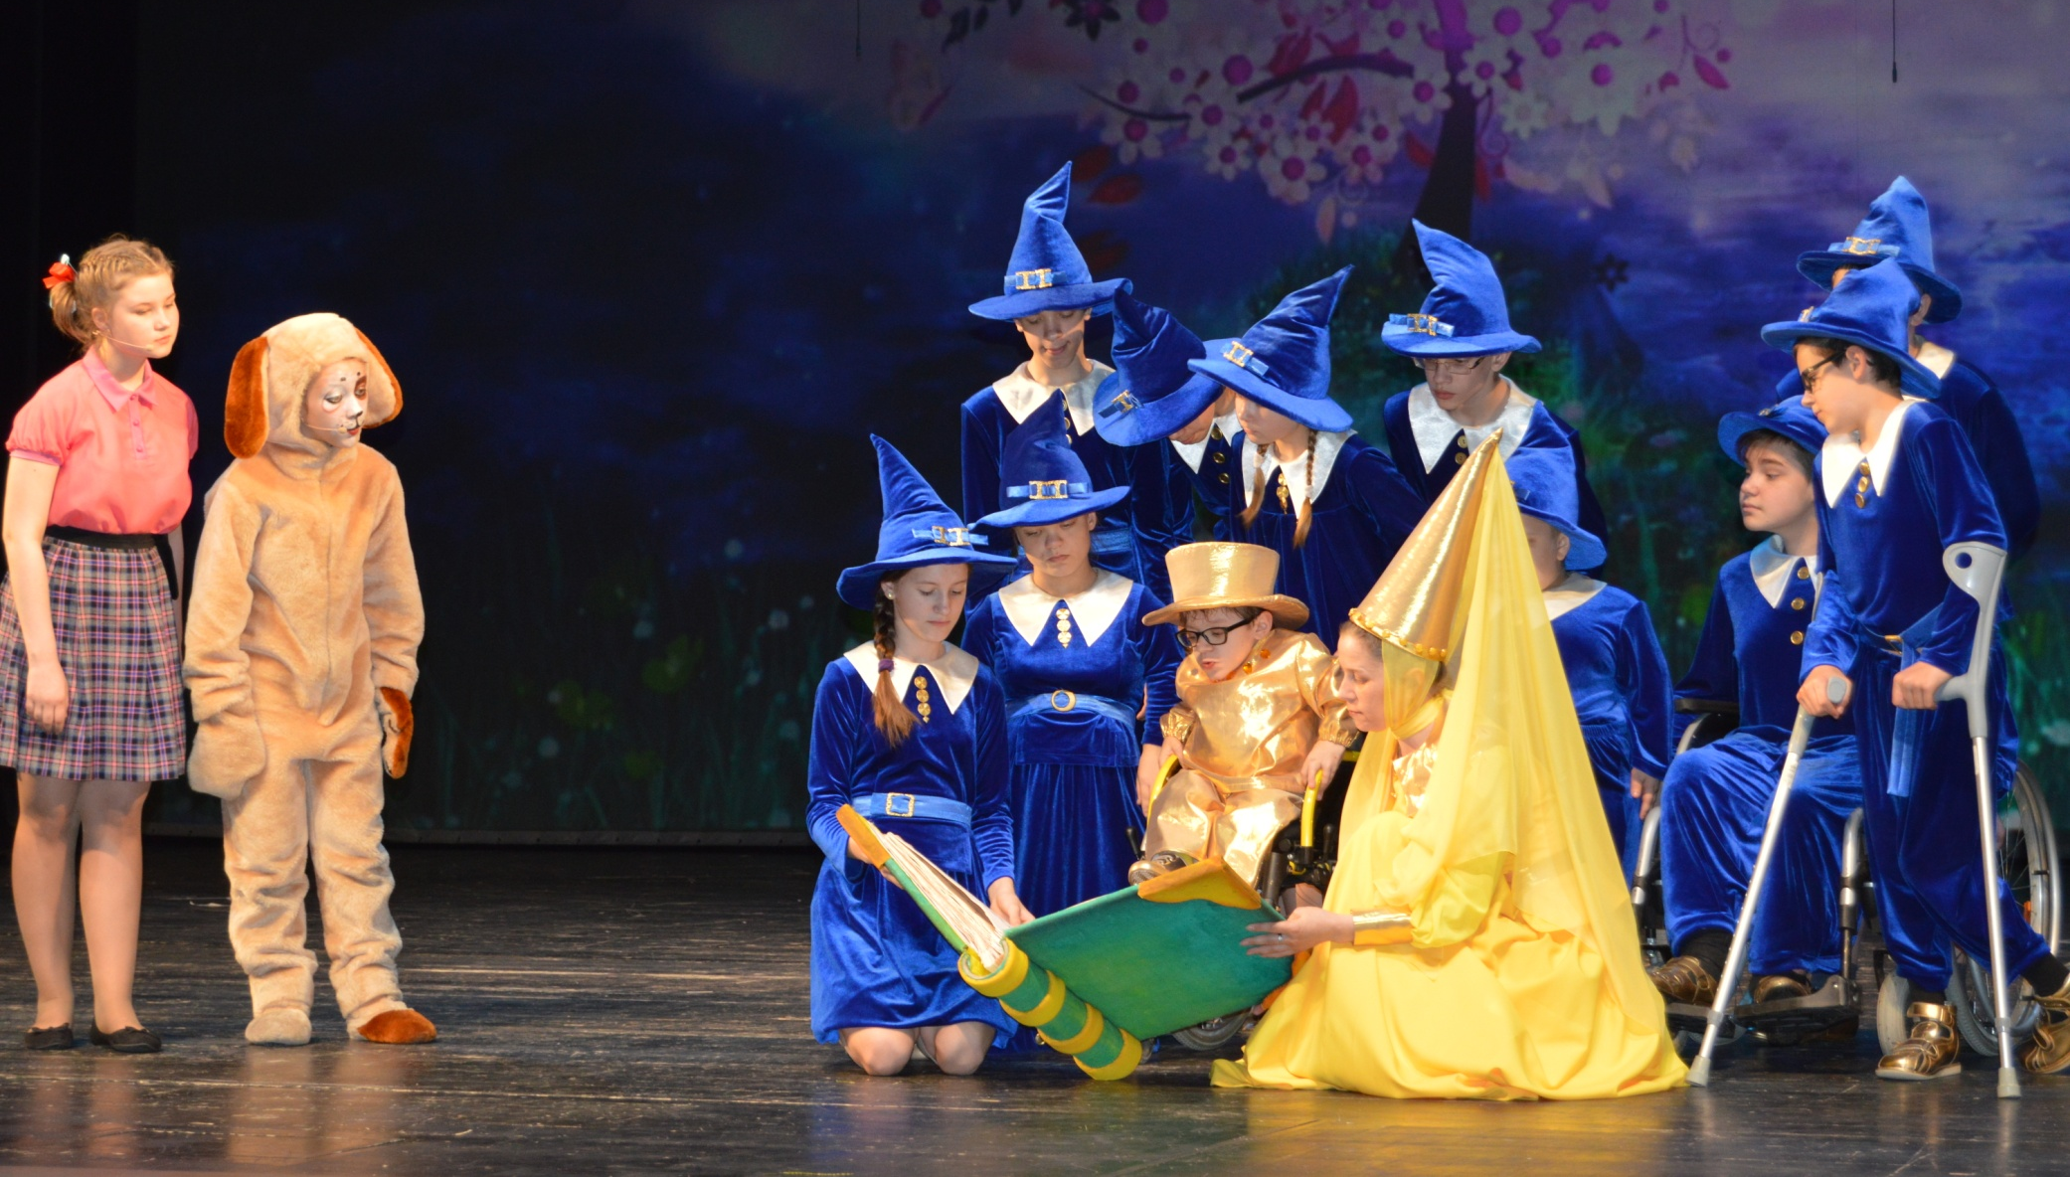
14 мая 2015 года – премьера спектакля «Волшебник Изумрудного города»

Slide 22
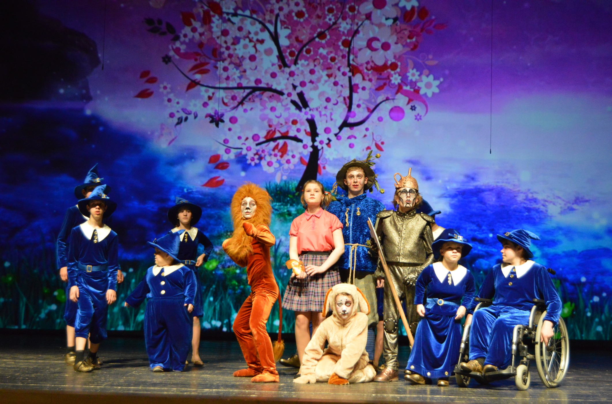

Slide 23
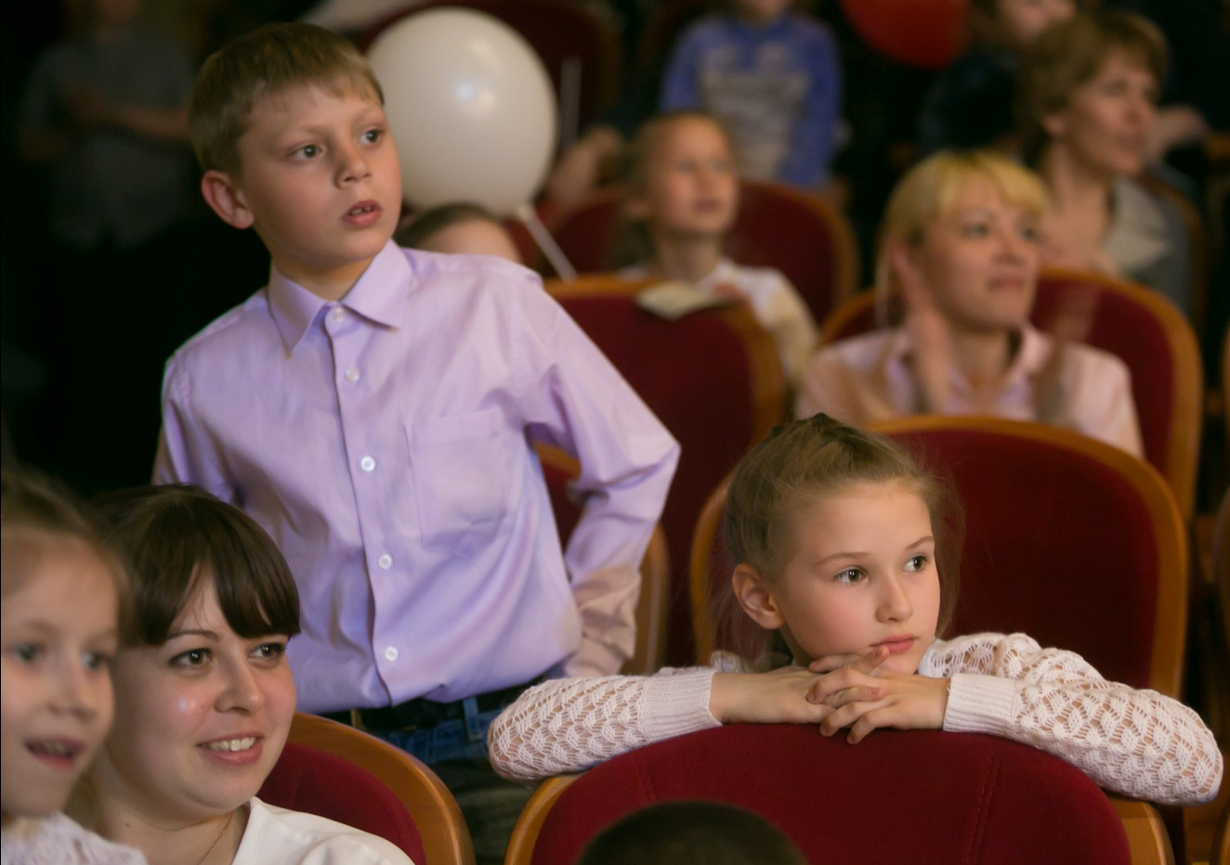
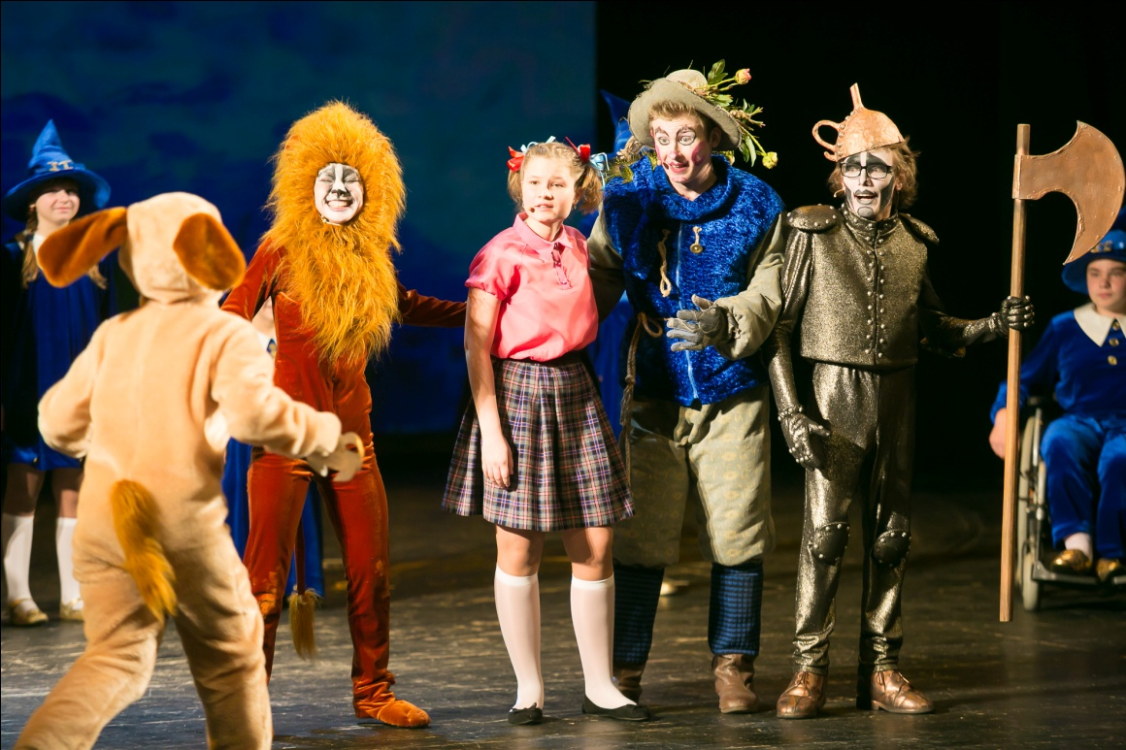
События на сцене вызвали неподдельный интерес у юных зрителей

Slide 24
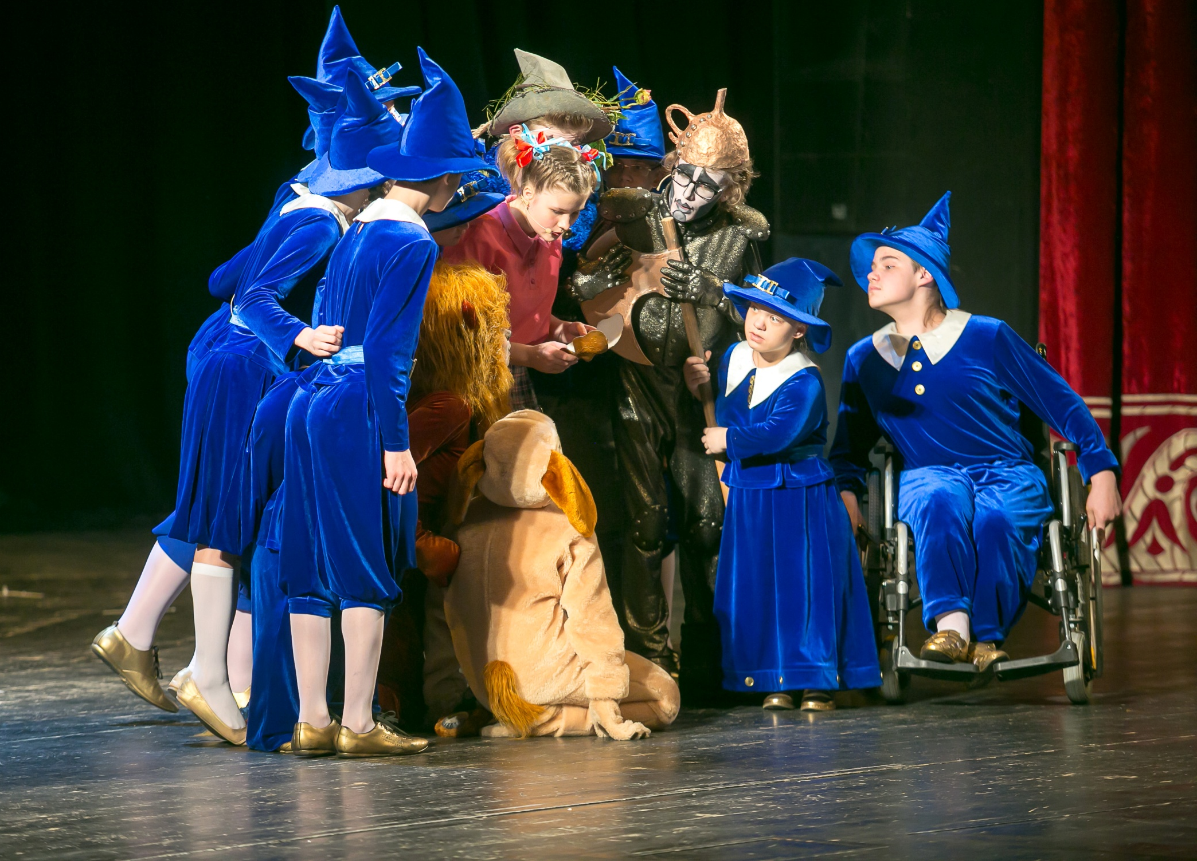

Slide 25
Областной фестиваль
семейных театров
«Сказка приходит в твой дом»
4 декабря 2015 года
Цели и задачи фестиваля:
поддержка и развитие творческого потенциала детей и семьи, в том числе детей с ограниченными возможностями здоровья;
интеграция детей с ограниченными возможностями здоровья в общество;
содействие развитию нового вида творческой деятельности в работе с семьей и детьми;
укрепление детско-родительских и семейных
отношений в процессе сотворчества;
обмен опытом среди специалистов
государственных организаций социального
обслуживания населения Архангельской области.

Slide 26
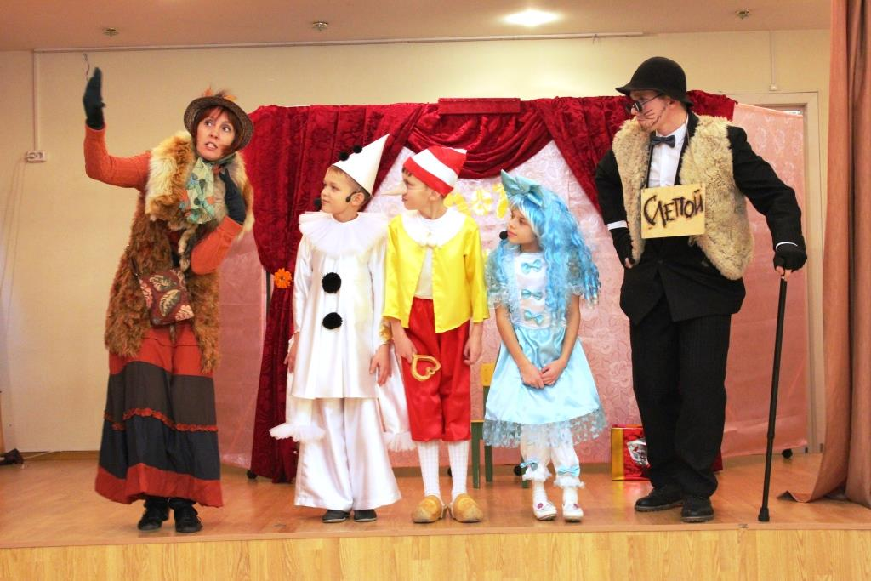
Спектакль «Приключения Буратино или Золотой ключик -2» -
самая масштабная инклюзивная постановка студии
Спектакль «Приключения Буратино или Золотой ключик -2» - самая масштабная постановка студии.

Slide 27
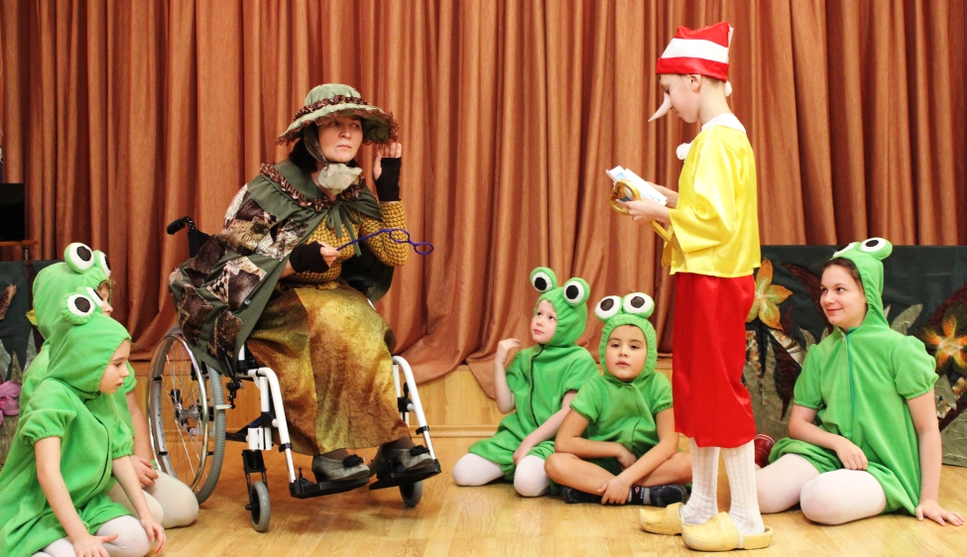
В спектакле приняли участие:
три семьи воспитанников Центра
семья сотрудника Центра
воспитанники Центра
три волонтера (сотрудника Центра)

Slide 28
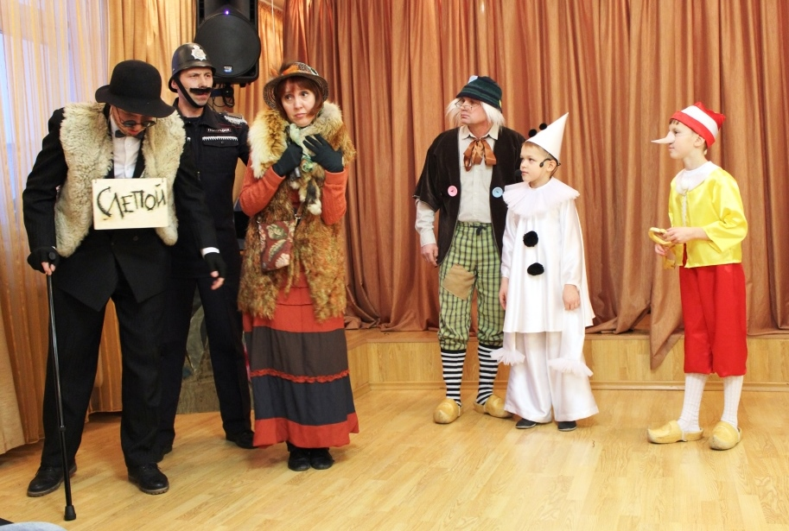
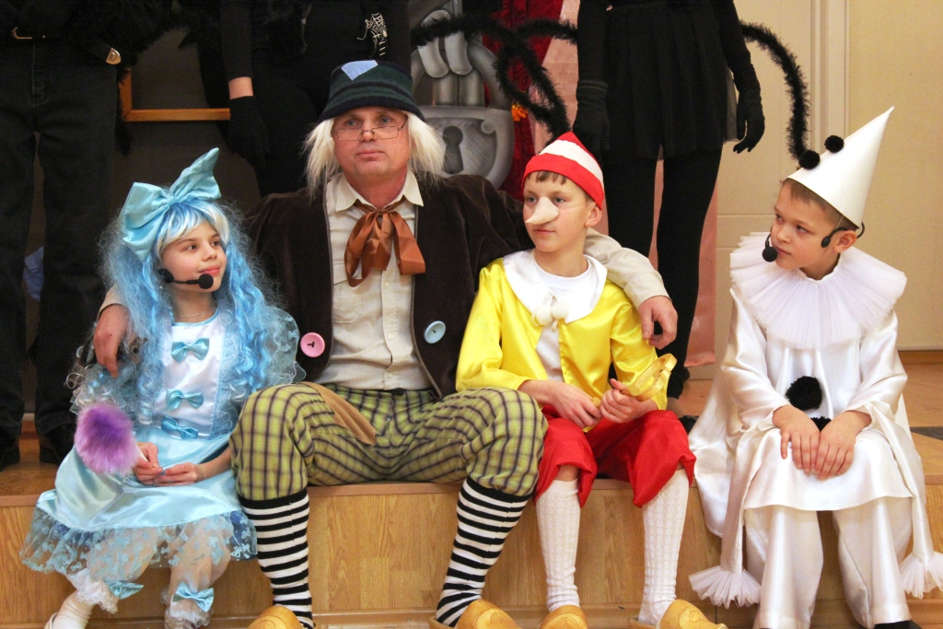
Участие детей
с ограниченными возможностями здоровья
в театральной деятельности - это путь
к неограниченному совершенствованию
творческих качеств личности.

Slide 29
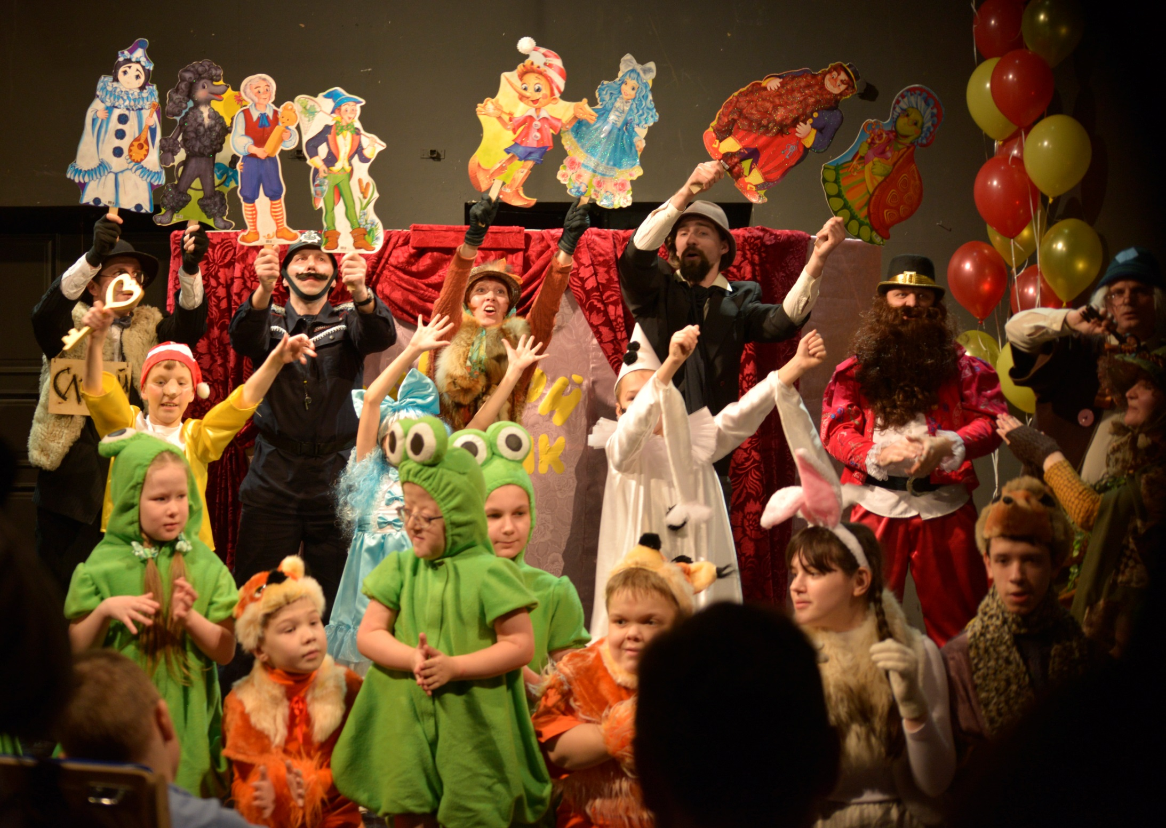

Slide 30
Так, дорогой добрых сказок
Мы с детьми идём вперед.
Нашей жизни ярких красок
Дружба с театром придаёт!
Спасибо за внимание!

